Slide 1

Kakaomap API 활용하기
202231747 김신영

Slide 2
API 소개
안드로이드앱 개발시 Kakao 지도 Android API를
이용해 Kakao 지도를 사용할 수 있습니다.
(지원 사양 Android 2.1(API Level 7) 이상)

Slide 3
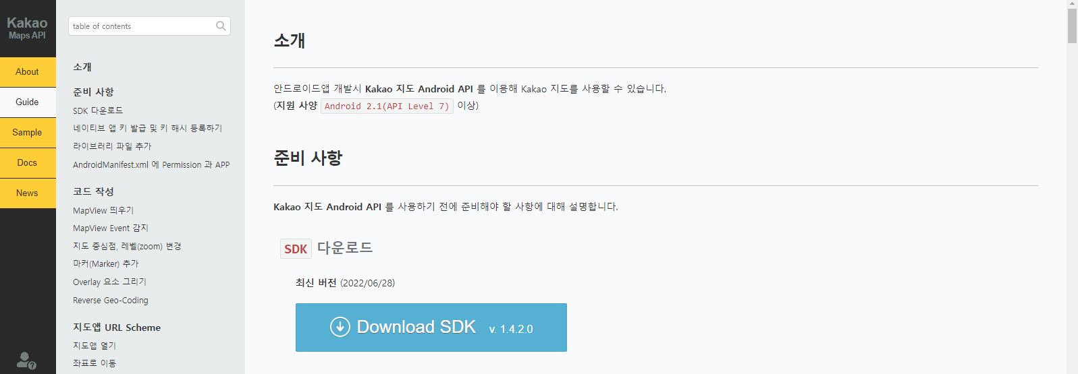
준비 사항
https://apis.map.kakao.com/android/guide/
위 사이트에서 Android Map SDK를 다운로드하여야 사용할 수 있습니다.

Slide 4

키 발급 및 키 해시 등록하기
카카오 개발자사이트 https://developers.kakao.com/
위 사이트에 접속하여 로그인합니다.

Slide 5
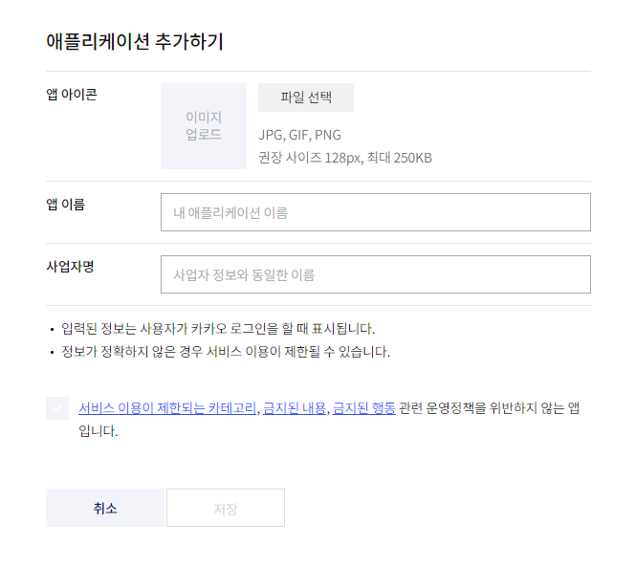
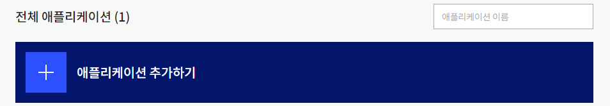
키 발급 및 키 해시 등록하기
내 애플리케이션 탭을 클릭합니다.
전체 애플리케이션 중 애플리케이션 추가를 클릭합니다.
사업자 명과 애플리케이션 이름을 입력합니다.

Slide 6
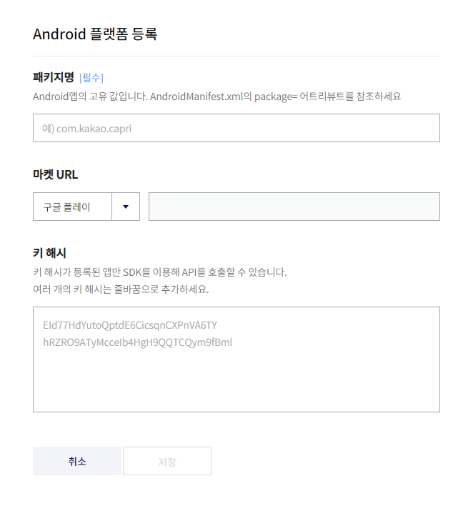
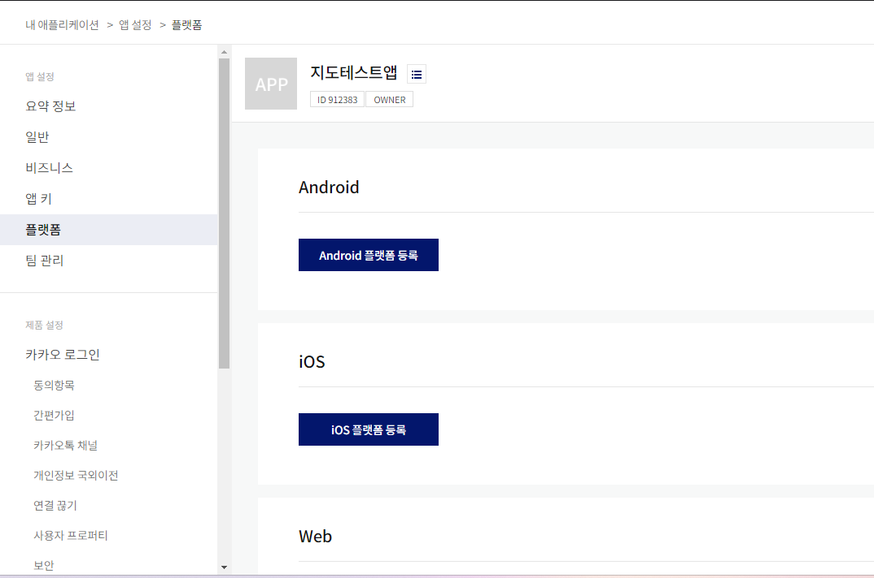
키 발급 및 키 해시 등록하기
kakao developers 사이트에 패키지명을 등록해야 합니다.
아까 생성한 애플리케이션을 클릭후 플랫폼에 Android 플랫폼을 등록합니다.

Slide 7
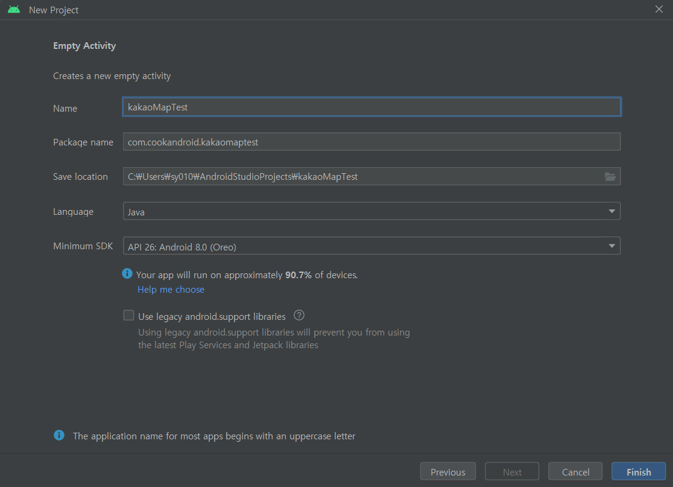
New Project 생성
Android 플랫폼에 등록하기 위해 새 Project를 생성합니다.(패키지명 등록)

Slide 8
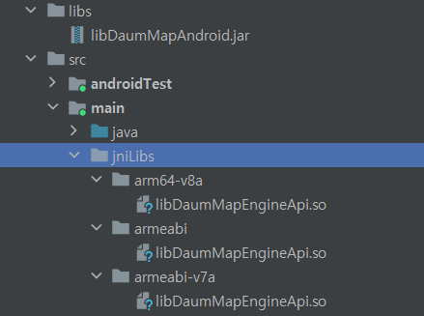
SDK 파일 추가
새로 만든 Project 파일에 다운로드받은 SDK파일을 추가합니다.
Libs 폴더에 libDaumMapAndroid.jar파일
Main 밑에 jniLibs폴더 만들고
.so파일들은 각 디렉토리 별로 추가해 줍니다.

Slide 9
키 해시 등록하기
이제 키 해시를 등록할 차례입니다.
본인 컴퓨터에 jdk 폴더에 가줍니다.
Jdk 폴더내에 bin 폴더에 keytool 파일이 있는지 확인후
Cmd 창을 열어 bin 폴더위치로 이동후
keytool -exportcert -alias androiddebugkey -keystore C:\Users\유저명\.android\debug.keystore -storepass android -keypass android | openssl sha1 -binary | openssl base64
을 입력하면 본인의 키 해시를 찾을수 있습니다.

Slide 10
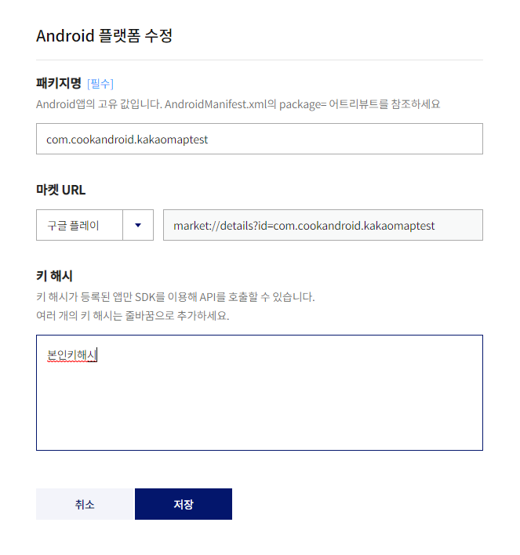
키 해시 등록하기
다시 kakao developers 사이트로 돌아갑니다.
Android 플랫폼 등록을 누른뒤
본인의 Project패키지명, 키 해시를 등록합니다.

Slide 11
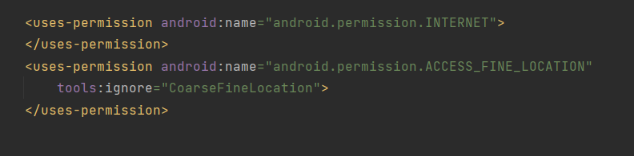
Manifest 설정
AndroidManifest.xml에 Permission과 APP KEY를 추가해야합니다.
AppKey value에는 develoers 홈페이지에
내 애플리케이션 앱 설정에 앱 키에 가면 나와있으니 네이티브 키 값을 넣어줍니다.

Slide 12
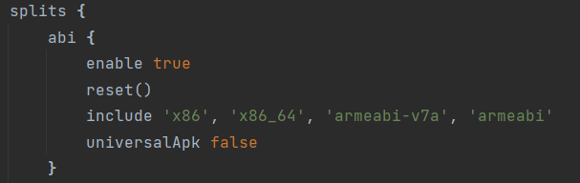
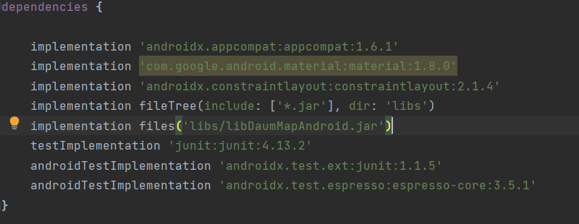
Build.gradle 설정
Build.gradle(:app)에서 환경 설정을 해줍니다.
Split 영역을 만들어 다음과같은 내용을 추가해줍니다.
다음 dependencies영역에 fileTree,files를 implementation 해줍니다.

Slide 13
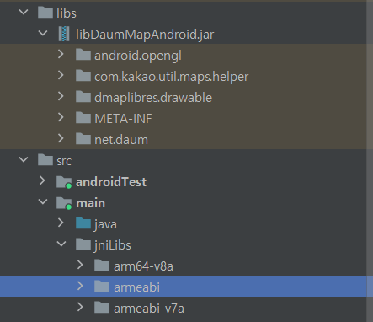
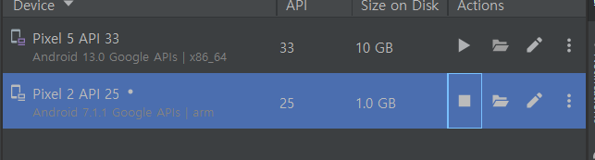
시행착오
avd 버전을 맞춰도 안됨.
공식 홈페이지 SDK 다운로드 받아도 avd에서 실행안됨.

Slide 14
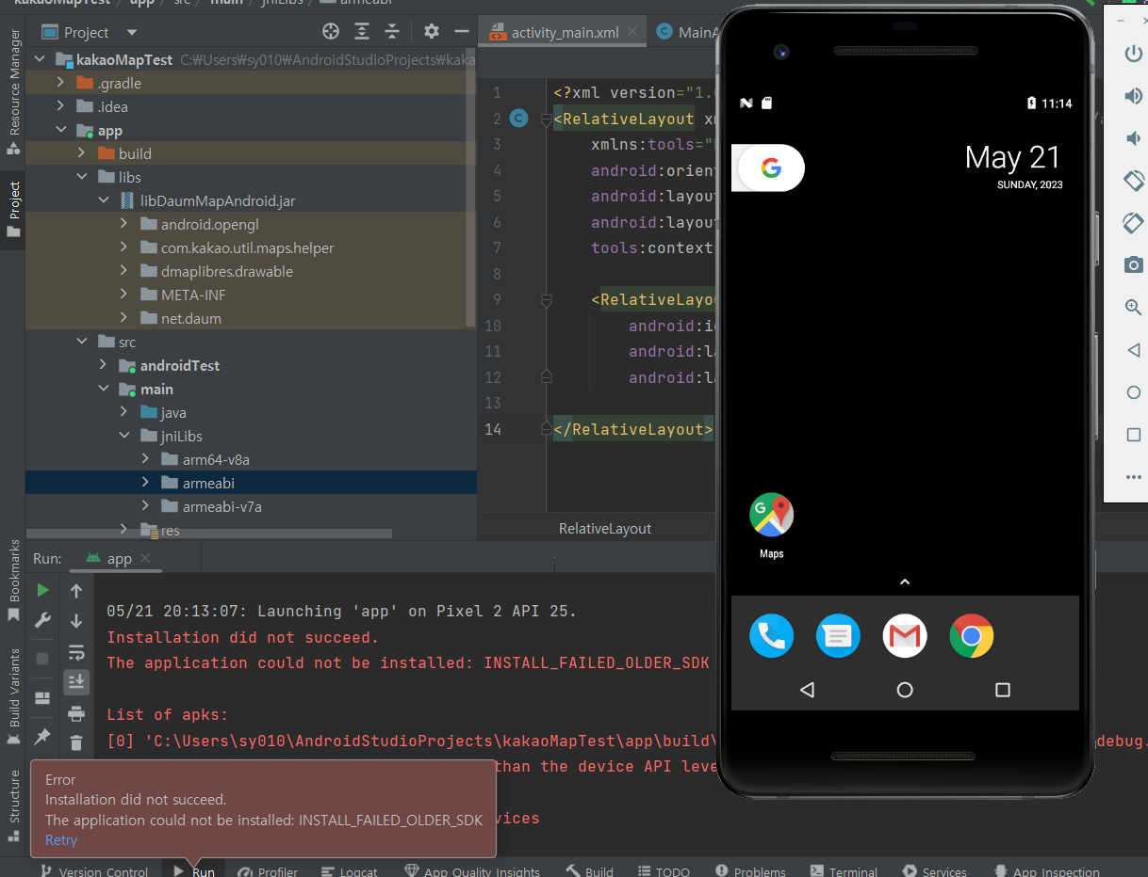
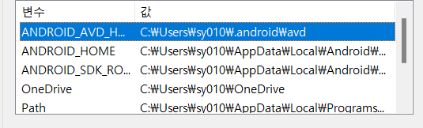
시행착오
환경변수 추가해도안됨.
이래저래 버전 맞춰서 실행해도 install 안됨.

Slide 15
결과
알아보니 avd 에서는 x86을 사용하고 실사용 하는 휴대폰은 arm을 사용하여 다운로드 받은 SDK의 버전이 맞지가 않아 사용 할 수 없다고 합니다.

Slide 16
감사합니다.

